Slide 1
Развитие речи
Пересказ рассказа
Л.Толстого
«Пожарные собаки»

Slide 2
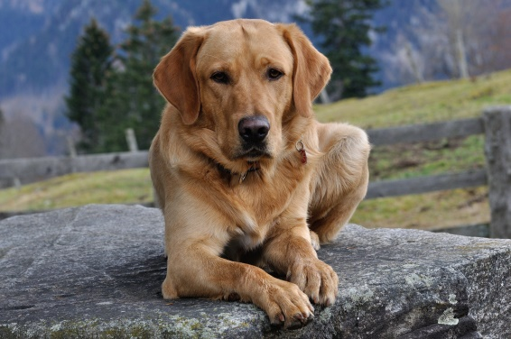
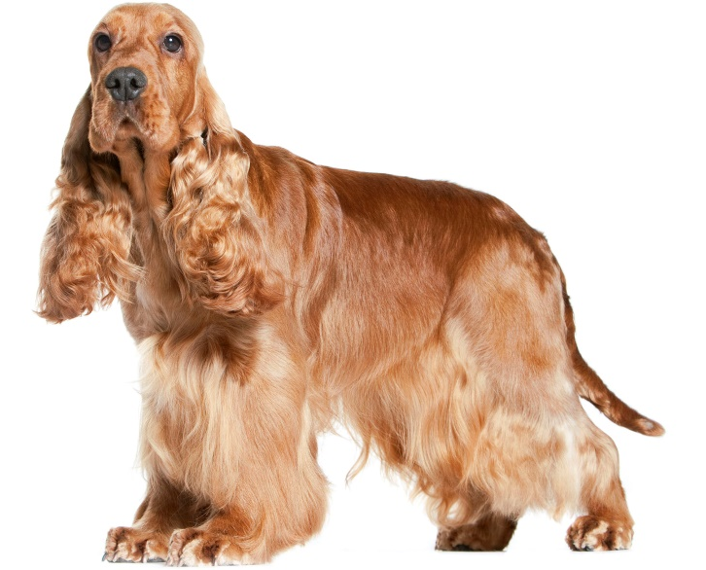
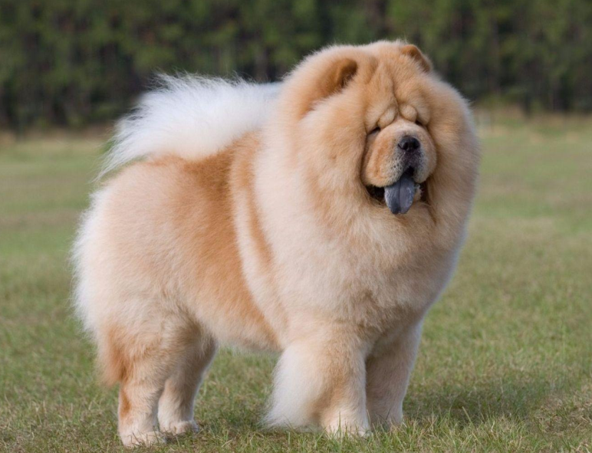
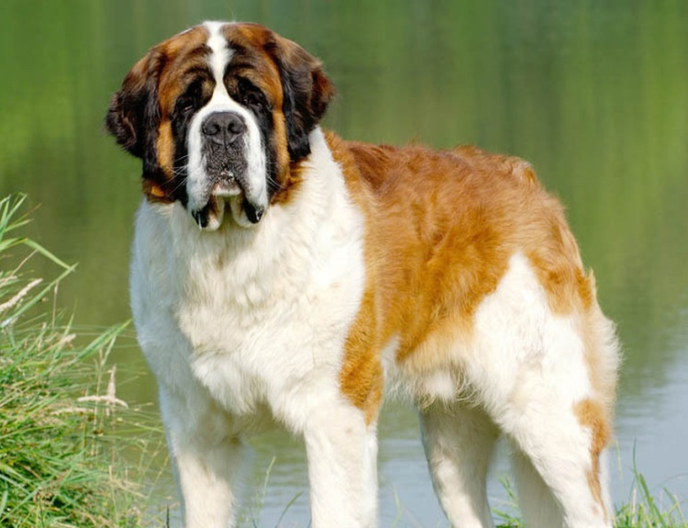
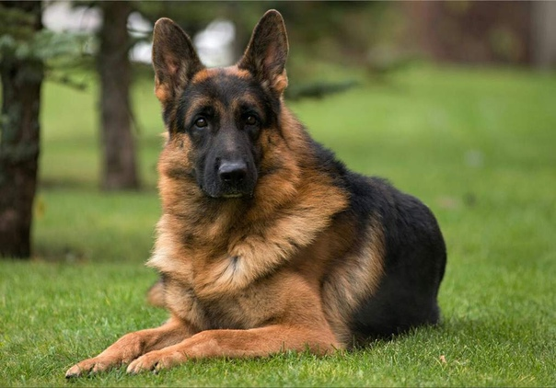
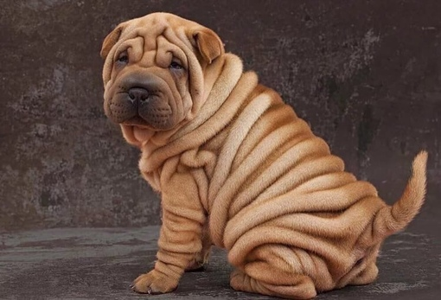
- Отгадайте загадку:
Я хозяину служу,
Дом хозяйский сторожу.
Я рычу и громко лаю,
И чужих я прогоняю. (Собака.)
Вылетит картинка, если нажмёте на левую кнопку
компьютерной мышки.
- Как выглядит собака, знают все. но если спросить описать своего любимца, рассказы получатся разными, потому что пород собак очень много. Какие породы собак вы знаете?
- В мире существует очень много пород собак. Вот некоторые из них: немецкая овчарка, сенбернар, чау-чау, кокер-спаниель, шар-пей – и все они отличаются друг от друга. Нажимайте левой кнопкой мыши – появятся 5 картинок.

Slide 3
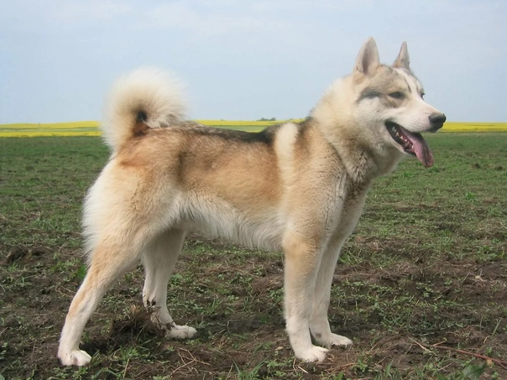
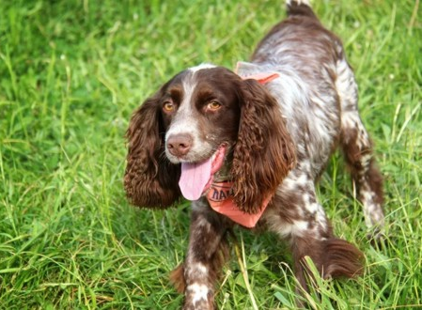
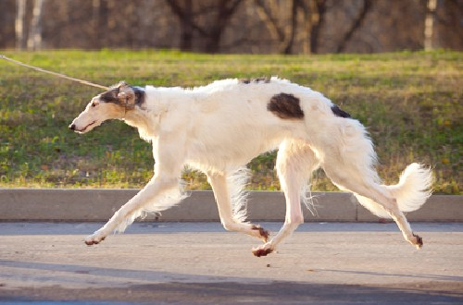
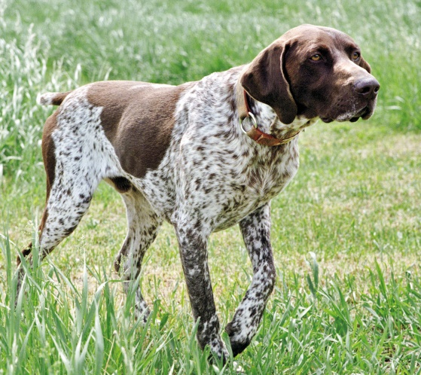
Как вы думаете, для чего люди держат собак? (Они помогают людям, защищают, спасают...)
- Верно, собаки всегда верой и правдой служили и служат человеку. За многие столетия человек вывел немало пород охотничьих собак. Как вы думаете, для чего нужны охотничьи собаки? ( Они помогают охотиться на диких животных и птиц.)
Чаще всего встречаются собаки таких охотничьих пород: лайки, легавые, борзые, русский спаниель. 4 картинки

Slide 4
А пастухам помогают собаки пастушьих пород. Как же они помогают? (Эти собаки помогают пасти отары овец и стада коз, защищают от нападения волков.)
- Верно, ребята. Собаки зорко следят, чтобы волк не подкрался к стаду. Для такой работы больше подходят овчарки.
Бернская овчарка – Зеленхунд (Швейцарский красавец).
Муди – венгерская овчарка.
Среднеазиатская овчарка – Алабай.
Шотландская овчарка (Колли).
Бордер – колли или пес острого ума.

Slide 5
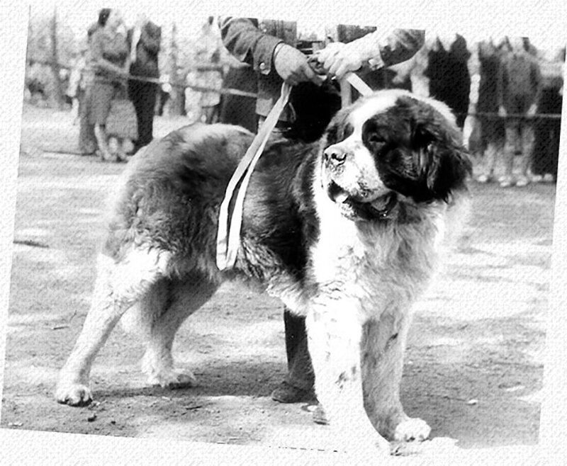
Собаки – это четвероногие спасатели. Как вы думаете, почему их так называют?
- О четвероногих спасателях сложено немало легенд, им посвящены стихи и поэмы. Сенбернар выручает альпинистов в горах. Вот история знаменитого сенбернара Барри. Во время пурги в горах он спас замерзающего мальчика, согрел его своим телом и, взвалив на спину, принес в монастырь. За свою жизнь Барри спас 40 человек, сбившихся с пути и погибающих от холода на тропах альпийских гор. В Париже отважному псу поставили памятник.

Slide 6
А где же еще служат собаки?
(собаки служат в пограничных войсках, в спасательных службах, в полиции.)
-А что они там делают? ( Охраняют границу, помогают в поисках людей во время землетрясений, пожаров…)
- Сейчас я прочитаю вам рассказ Льва Толстого «Пожарные собаки». Слушайте внимательно, а потом будете отвечать на вопросы.

Slide 7
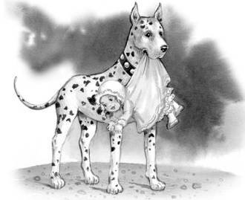
Бывает часть, что в городах на пожарах остаются дети в домах и их нельзя вытащить, потому что они от испуга спрячутся и молчат, а от дыма нельзя из рассмотреть. Для этого в Лондоне приучены собаки. Собаки эти живут с пожарными, и когда загорится дом, то пожарные посылают собак вытаскивать детей. Одна такая собака в Лондоне спасла двенадцать детей; ее звали Боб.
Один раз загорелся дом. И когда пожарные приехали к дому, к ним выбежала женщина. Она плакала и говорила, что в доме осталась двухлетняя девочка. Пожарные послали Боба. Боб побежал по лестнице и скрылся в дыме. Через пять минут он выбежал из дома и в зубах за рубашонку нес девочку. Мать бросилась к дочери и плакала от радости, что дочь была жива.
Пожарные ласкали собаку и осматривали ее — не обгорела ли она; но Боб рвался опять в дом. Пожарные подумали, что в доме есть еще что-нибудь живое, и пустили его. Собака побежала в дом и скоро выбежала с чем-то в зубах. Когда народ рассмотрел то, что она несла, то все расхохотались: она несла большую куклу.

Slide 8
- О чем рассказывается в этом произведении?
( Как собака во время пожара спасла девочку.)
- Почему собак называли пожарными? Что они делают? ( Они помогают пожарным спасать людей)
- Как звали собаку в рассказе? (Боб.)
- Кого сначала спасла собака? ( Она спасла девочку.)
- Кого потом? (Куклу)
- Сейчас я еще раз прочитаю рассказ. Слушаем внимательно, а потом вы будете его пересказывать. (читаете второй раз, но без 1 части. Она сложна для пересказа детям.)

Slide 9
Один раз загорелся дом. Пожарные приехали к дому, с ними была собака по кличке Боб. К ним выбежала женщина. Она плакала и говорила, что в доме осталась двухлетняя девочка. Пожарные послали Боба. Боб побежал по лестнице и скрылся в дыму. Через пять минут он выбежал из дома, а в зубах за рубашку нёс девочку. Мать бросилась к дочери и плакала от радости, что дочь была жива.
Пожарные ласкали собаку и осматривали её – не обгорела ли она; но Боб рвался в дом. Пожарные подумали, что в доме ещё есть что-нибудь живое, и пустили его. Собака побежала в дом и скоро выбежала с чем – то в зубах. Когда народ рассмотрел то, что она вынесла, то все расхохотались: она несла любимую куклу девочки.
Ребенок пересказывает. Если ему сложно, вы помогаете наводящими вопросами вспомнить содержание текста.

